Slide 1
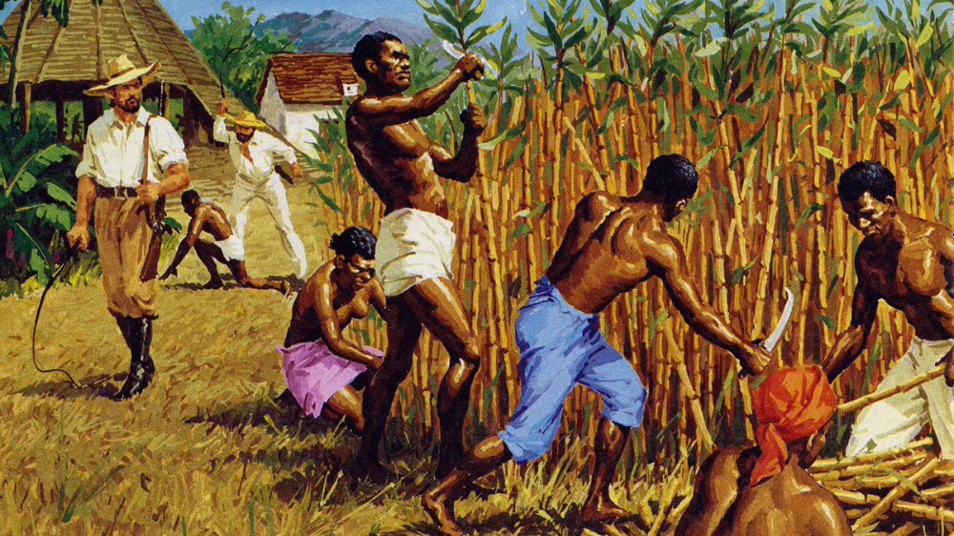
Колониализм в Азии и Африке
Всемирная история, 10 класс
Ситник П.В.
2021

Slide 2
План
Сущность понятия «колониализм»
Торговая экспансия европейских государств
Начало территориальных захватов и образова- ние колоний
Работорговля

Slide 3
Сущность понятия «колониализм»
Колониализм – это система господства крупных развитых государств и стран (метрополий) над остальным миром в XVI-XX вв.
Отличительные черты политики колониализма европейских стран в Азии и Африке
установление торговой монополии
политическое доминирование
разграбление ресурсов покорённых народов
создание колониального аппарата управления

Slide 4
Сущность понятия «колониализм»
Причины колониальной экспансии
естественное желание европейцев познавать мир, исследовать неизвестное
стремление к обогащению, установлению более быстрых и дешёвых торговых путей, импорту редких заморских товаров
стремление к славе, в том числе военной славе завоевателей
желание европейцев распространить на другие континенты свою веру и свой образ жизни
Экспансия – это расширение (часто насильственное) сферы экономического и политического господства государств или общественных групп

Slide 5
Сущность понятия «колониализм»
Великие географические открытия
Начало европейской колониальной экспансии (начало XVI в.)
Центральная и Южная Америка
Азия и Африка
частичное истребление коренных народов; полное покорение испанцами цивилизаций майя, ацтеков, инков
вмешательство европейцев в политическую и экономическую жизнь обществ

Slide 6
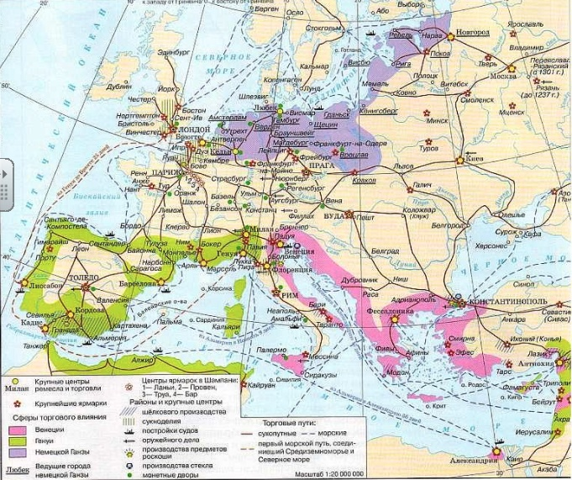
Торговая экспансия европейских государств
До середины XV в. тор- говля европейцев с Вос- током была сосредото- чена в руках генуэзских и венецианских купцов.
Конечными пунктами торговли были порты Крыма, Константино- поль в Европе, Антиохия и Бейрут на Ближнем Востоке, Александрия и Триполи в Африке
Генуя
Венеция
Константинополь
Специи, предметы роскоши
Антиохия
Бейрут
Александрия
Развитие торговли в Европе в XV в.

Slide 7
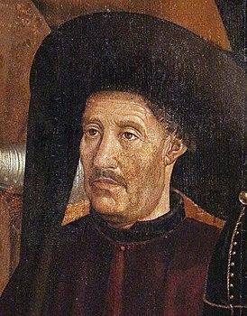
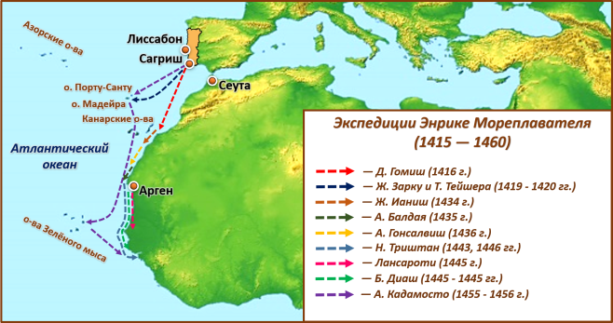
Торговая экспансия европейских государств
Начало покорения западного побережья Африки Португалией. Активно спонсиро- вал экспедиции в Африку португальский принц Энрики Мореплаватель.
Энрики Мореплаватель
Экспедиции Энрики Мореплавателя

Slide 8
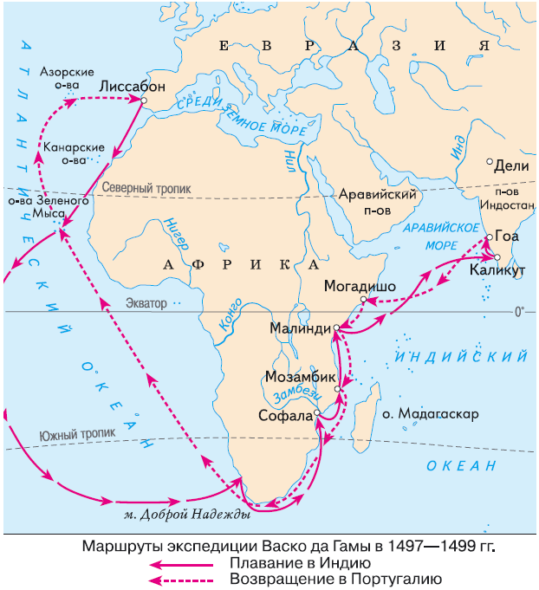
Торговая экспансия европейских государств
1488 г. – открытие португальским мо- реплавателем Бартоломеу Диашем мыса Доброй Надежды
1498 г. – открытие португальским мо- реплавателем Васко да Гамой морс- кого пути в Индию
На протяжении всего XVI в. у Португа- лии не было европейских соперников в Азии
Открытие морского пути в Индию

Slide 9
Торговая экспансия европейских государств
Участие христианских миссионеров в процессе колонизации
проповедовали учение Христа
изучали местные языки и культуру
Миссионерство – распространение религиозного вероучения среди людей, его не исповедующих
Ведущую роль в католическом миссионерстве играли монахи – представители нищенствующих орденов (францисканцы, доминиканцы, капуцины, кармелиты и др.) и иезуиты

Slide 10
Торговая экспансия европейских государств
Торговля – основная цель колонизации
поставка португальцами в Европу специй
Индия
Китай
Индонезийский архипелаг
перец
корица
мускатный орех

Slide 11
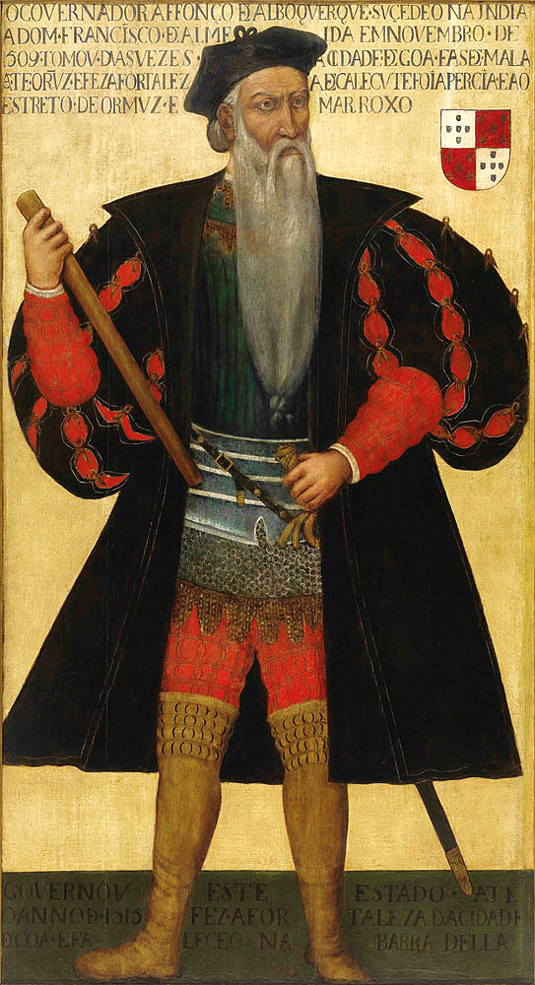
Начало территориальных захватов и образование колоний
Переход Португалии от торговой экспансии к силовой политике и образованию колониальных владений в Азии
1508 г. – назначение вице-королём португальских вла- дений в Индии адмирала Афонсо д’Альбукерке
Афонсо д’Альбукерке

Slide 12
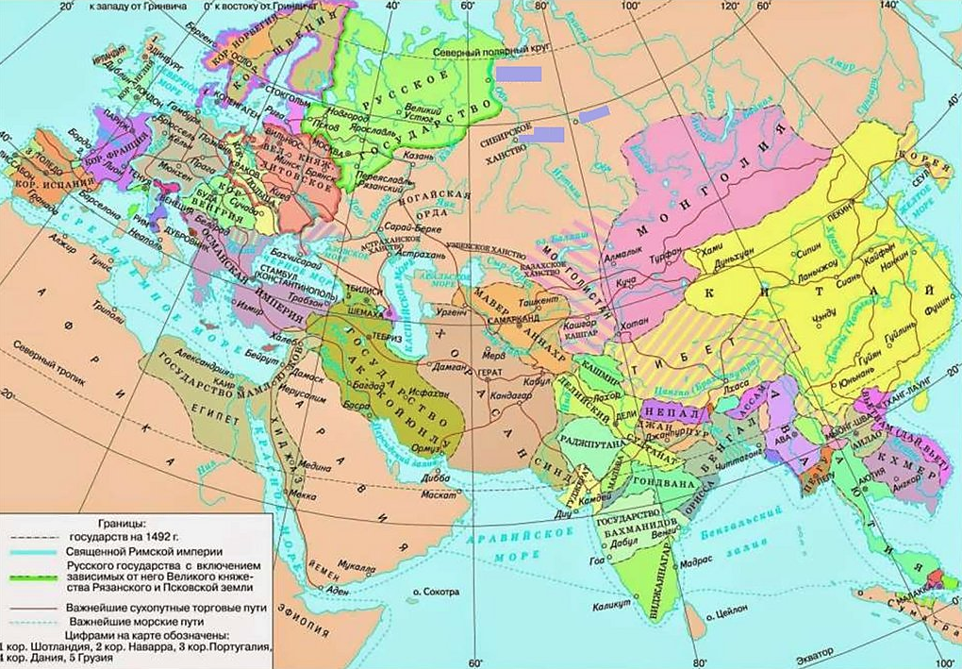
Начало территориальных захватов и образование колоний
Становление португальской торговой империи при Афонсо д’Альбукерке
Ормуз - иранский порт у входа в Персид- ский залив
Гоа - крепость на за- падном побережье Ин- дии
Малакка - богатый торговый порт в Ма- лаккском проливе, за- пиравший вход в Ин- дийский океан с вос- тока
Ормуз
Гоа
Аден - порт у входа в Красное море
Аден
Малакка
Европа и Азия в конце XV – начале XVI в.

Slide 13
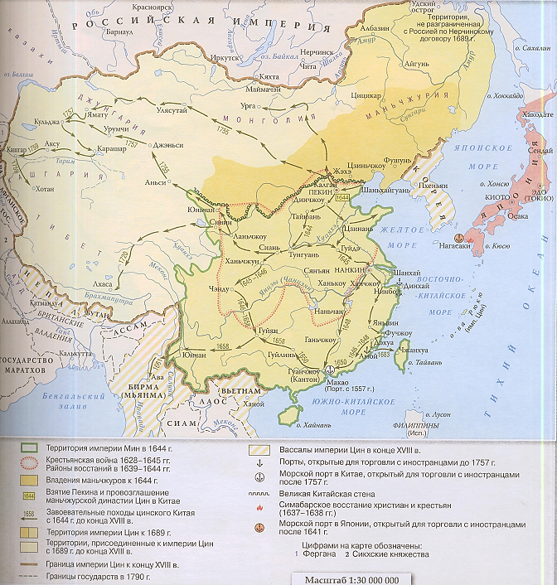
Начало территориальных захватов и образование колоний
Продвижение европейцев на восток
Проведение династией Мин в Китае по- литики самоизоляции и ограничение внешней торговли
С середины XVI в. португальцы могли торговать только в Макао, а остальные европейцы – в Гуанчжоу
о. Танэгасима
1542 г. – во время шторма португальский корабль сбился с курса и нашёл пристани- ще на о. Танэгасима (Японские острова)
Гуанчжоу
Макао
1580 г. – прибытие в Японию испанцев
Китай и Япония в середине XVII – XVIII в.

Slide 14
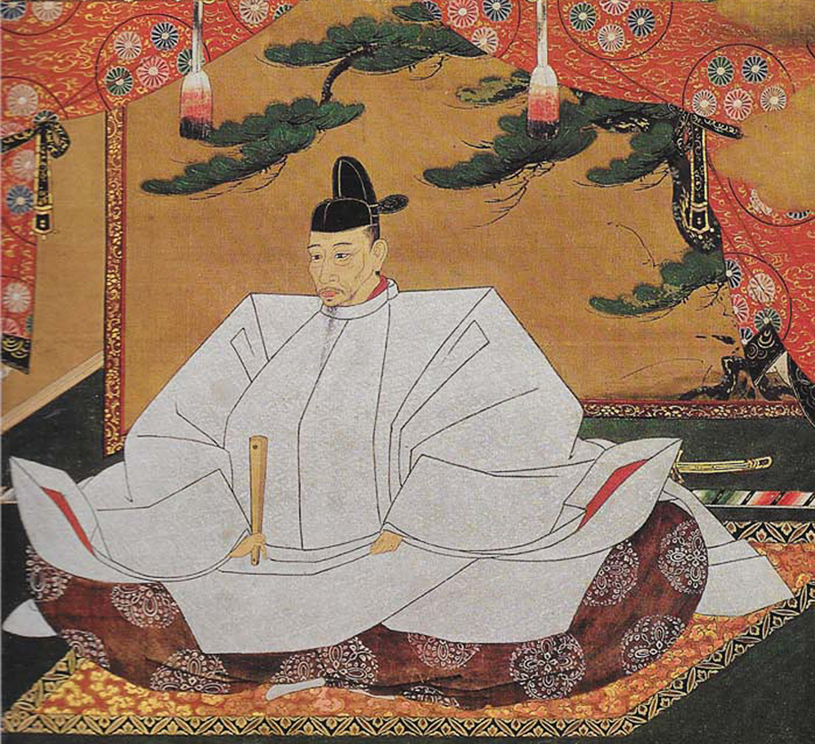
Начало территориальных захватов и образование колоний
Деятельность христианских миссионеров
Первоначально терпимое отноше- ние к европейцами китайцев и япон- цев
При дворе военного и политическо- го деятеля, объединителя Японии Тоётоми Хидэёси (1536-1598 гг.) были христиане
Тоётоми Хидэёси

Slide 15
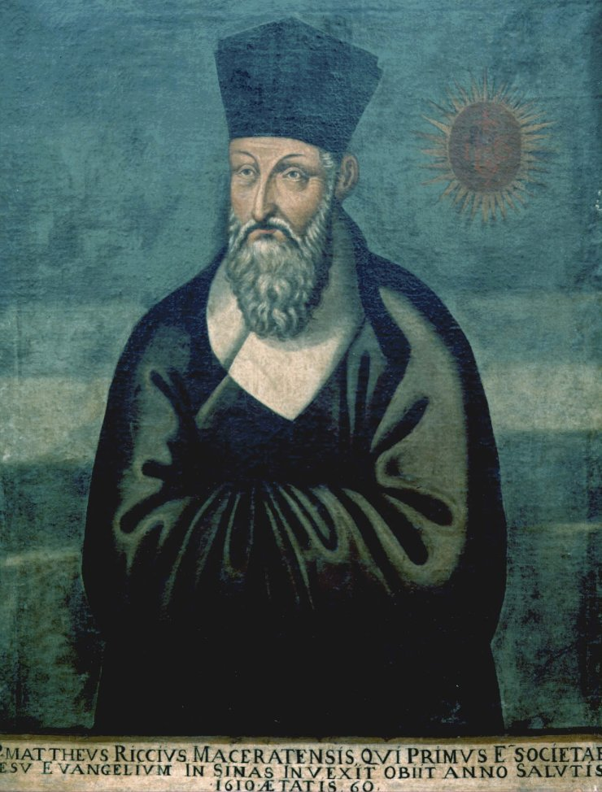
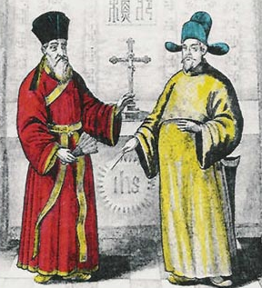
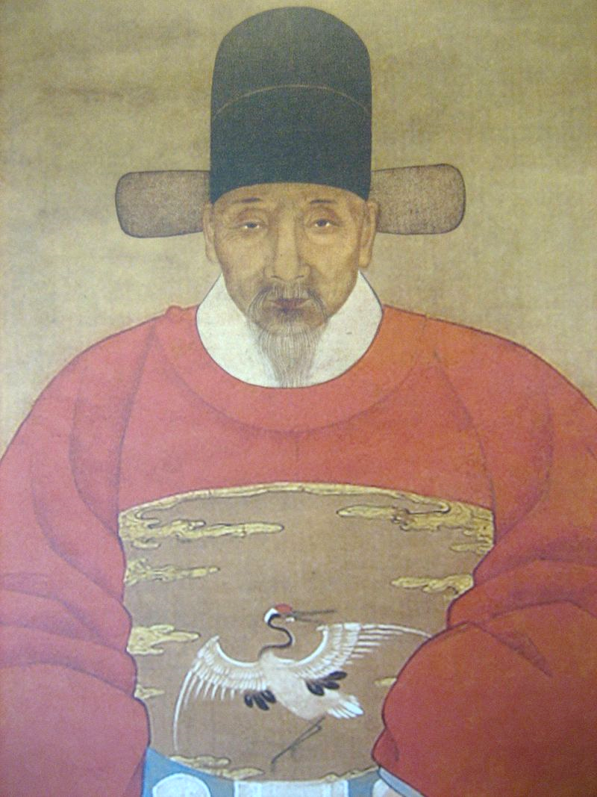
Начало территориальных захватов и образование колоний
Деятельность христианских миссионеров
Итальянский миссионер-иезуит Маттео Риччи был допущен в китайский импера- торский дворец
1603 г. – Маттео Риччи убедил креститься прославленного учёного и чиновника династии Мин Сюй Гуанци
Маттео Риччи и Сюй Гуанци
Маттео Риччи
Сюй Гуанци

Slide 16
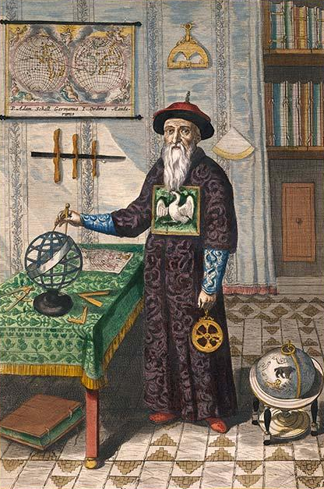
Начало территориальных захватов и образование колоний
Деятельность христианских миссионеров
Известный немецкий иезуитский миссионер и астро- ном Адам Шалль фон Белль провёл бóльшую жизнь в Китае. При династии Мин он принял участие в рефор- ме китайского календаря, стал советником императо- ра Канси из династии Цин
Адам Шалль фон Белль, мандарин первого класса

Slide 17
Начало территориальных захватов и образование колоний
1636-1639 гг. – издание в Японии сё- гуном указов, запрещавших европей- цам посещать страну. Исключение было сделано голландцам, которые могли посылать один корабль в год для ограниченной торговли в порту Нагасаки
Нагасаки
Китай и Япония в середине XVII – XVIII в.

Slide 18
Начало территориальных захватов и образование колоний
Начало XVI в. – возвышение Голландии, захват ею бóльшей части португальского Востока.
Голландская Ост-Индская компания (1602 г.)
торговала с Японией, Китаем, Цейлоном, Индонезией
назначала губернаторов
заключала договоры
набирала солдат и объявляла войну врагам Нидерландов
основывала фактории – торговые поселения

Slide 19
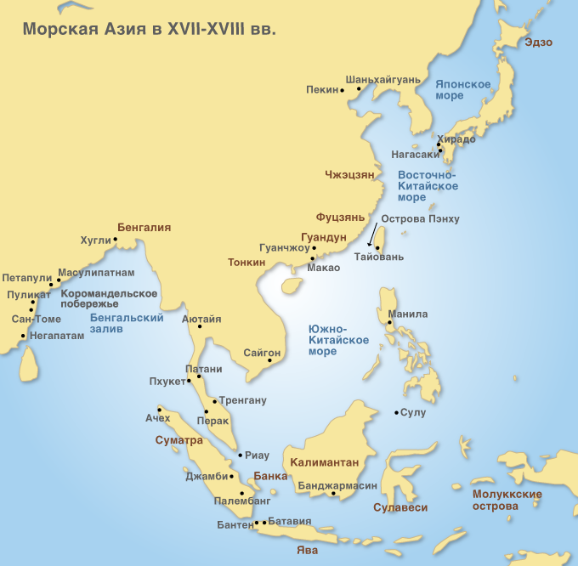
Начало территориальных захватов и образование колоний
Голландская Ост- Индская компания
открытие в 1607 г. штаб -квартиры на о. Ява
превращение о. Ява в центр голландской тор- говли с Востоком
начало выращивания на о. Ява кофе и вывоз его в свои американс- кие владения
торговля кофе с Ки- таем, Японией, Индией, Персией
вытеснение из Юго-Вос- точной Азии португаль- цев и англичан
Батавия
Морская Азия в XVII в.

Slide 20
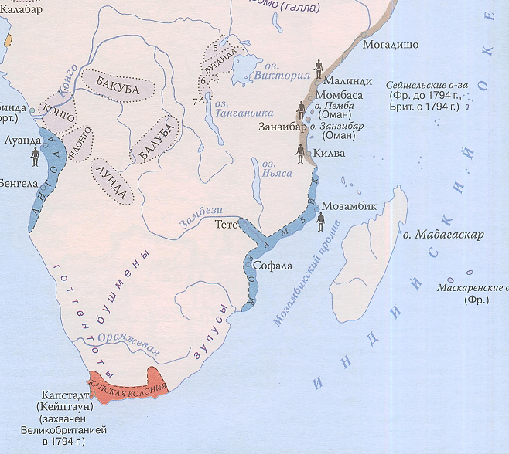
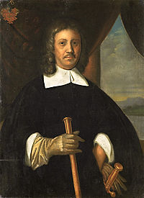
Начало территориальных захватов и образование колоний
1652 г. – основание голланд- цами Кейптауна – торгового центра на самом юге Африки.
Ян ван Рибек, основатель Кейптауна
Капстадт
Южная Африка в конце XVIII в.

Slide 21
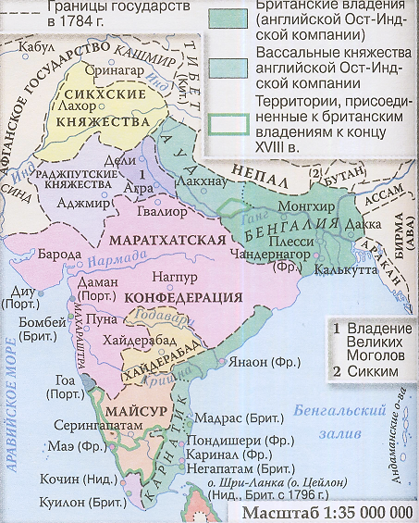
Начало территориальных захватов и образование колоний
1600 г. – основание английской Ост-Индс- кой компании ( с начала XVIII в. – Британс- кая Ост-Индская компания)
1639 г. – приобретение английской Ост-Инд- ской компанией Мадраса, а в 1661 г. – Бом- бея
Британская Ост-Индская компания
начала колонизацию Индии и ряда стран Востока
создала частную армию и флот
Бомбей
собирала налоги с захваченных территорий
основывала фактории – торговые поселения
Мадрас
Индия во второй половине XVIII в.

Slide 22
Начало территориальных захватов и образование колоний
Борьба между Британской и Французской Ост-Индскими компаниями
Индия
Африка к югу от Сахары
после Семилетней войны 1756-1763 гг. владычицей Индии стала Англия
в XVIII в. ведущие позиции в африканской торговле заняла Англия

Slide 23
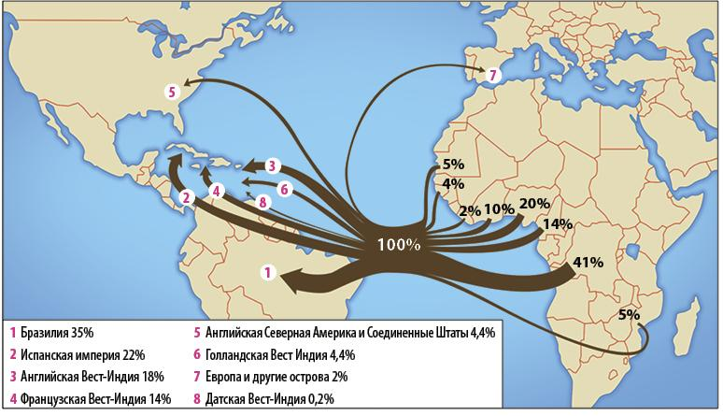
Работорговля
Африканская работорговля
существовала с древних времён
с XIV в. основной поток рабов шёл на рынки Ближнего Востока
значительный рост во второй половине XV в. с приходом португальцев
дальнейший численный рост с открытием Аме- рики и массовый вывоз рабов в Новый Свет
Основные потоки африканской работорговли
активное посредничест- во в торговле местных правителей и купцов

Slide 24
Работорговля
Последствия работорговли в Африке
работорговля разрушала жизни семей
многие африканские территории обезлюдели
африканские общества лишались самых крепких и сильных людей
растущий спрос на рабов привёл к усилению внут- ренних военных столкновений среди африкан- цев

Slide 25
Работорговля
Последствия европейского колониализма в Азии и Африке
Положительные
Отрицательные
создание европейцами материаль- ной базы для развития капиталис- тических отношений
уничтожение местного населения
в восточные общества стали про- никать новые идеи, социальные и политические институты, происхо- дил культурный обмен
расширение работорговли
начала формироваться единая ми- ровая цивилизация
потеря самостоятельности госу- дарств Востока

